Slide 1
Тепловое загрязнение биосферы.
Работу выполнила: ученица 8 «Б» класса Паткина Марина

Slide 2
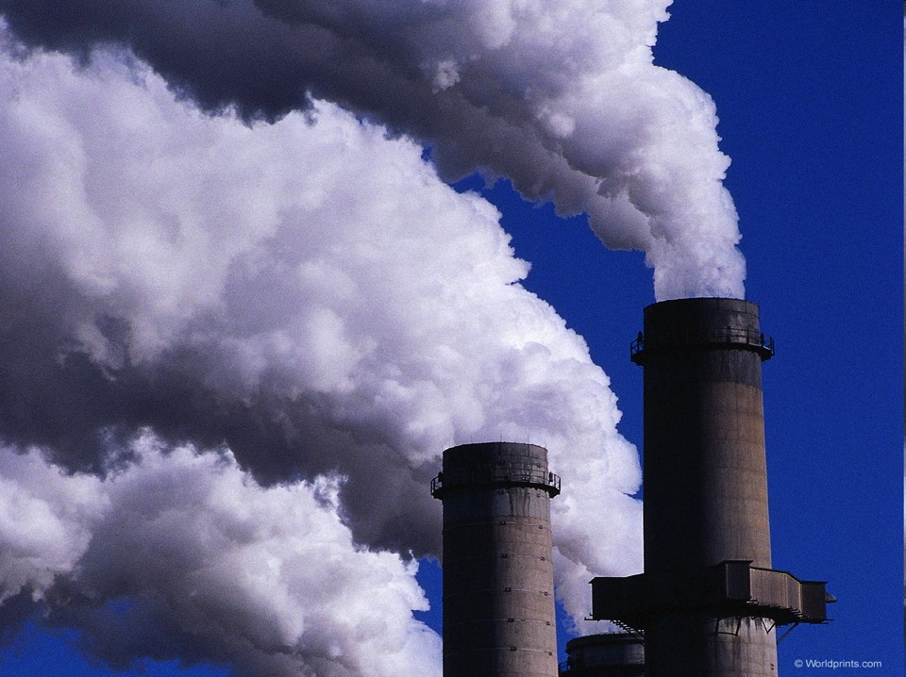

Slide 3
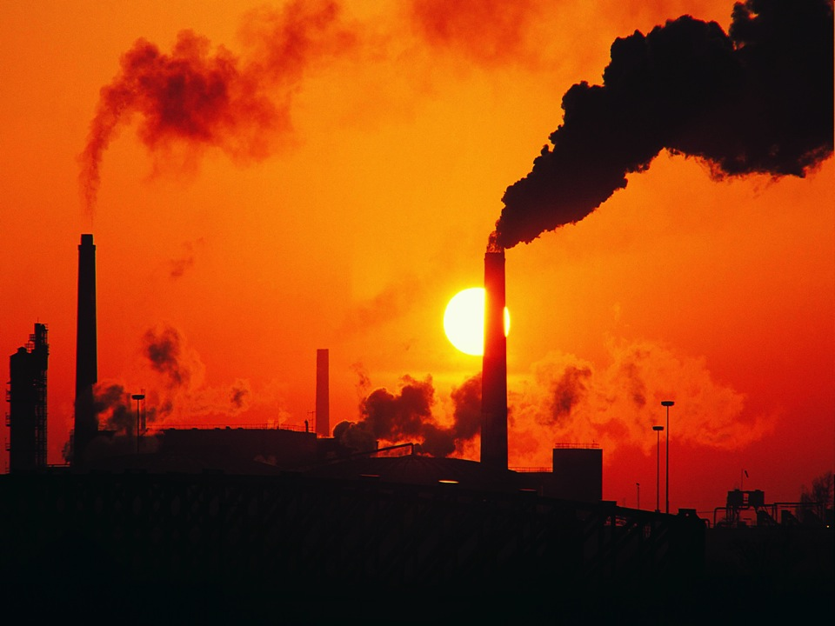

Slide 4
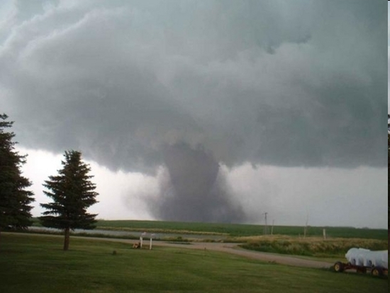

Slide 5
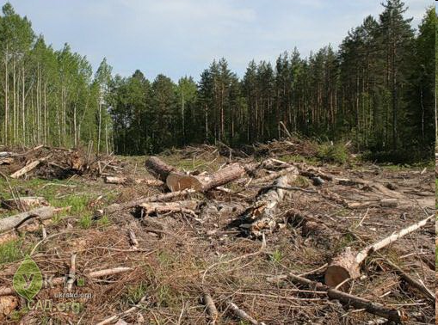

Slide 6
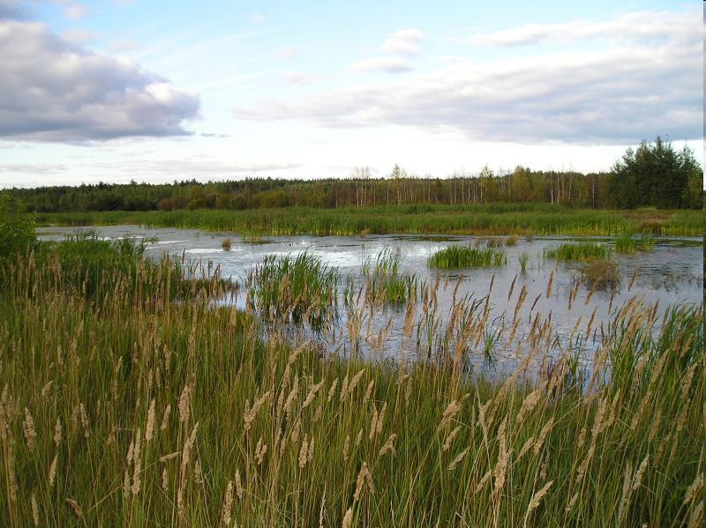

Slide 7
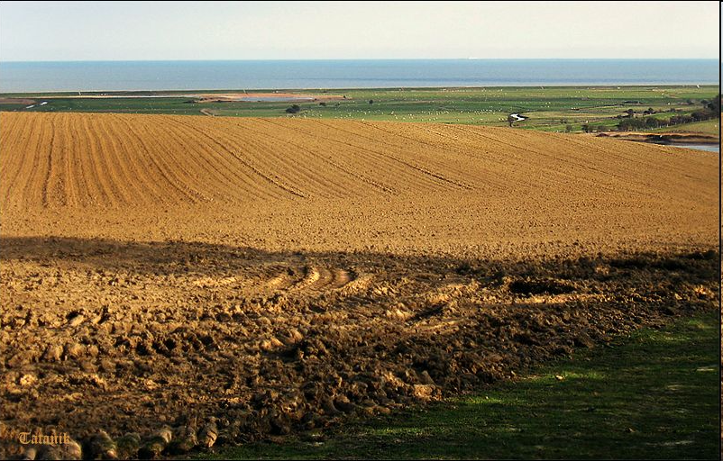

Slide 8
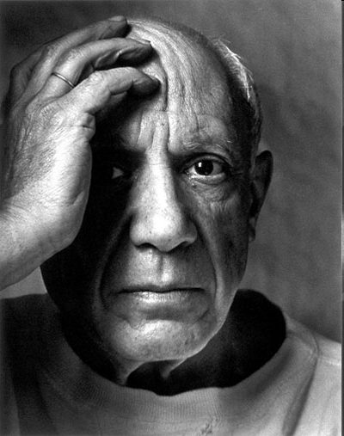
Автор замечательной книги- « Лёгкие нашей планеты»
Арнольд Ньюман

Slide 10
Парниковый эффект.

Slide 11
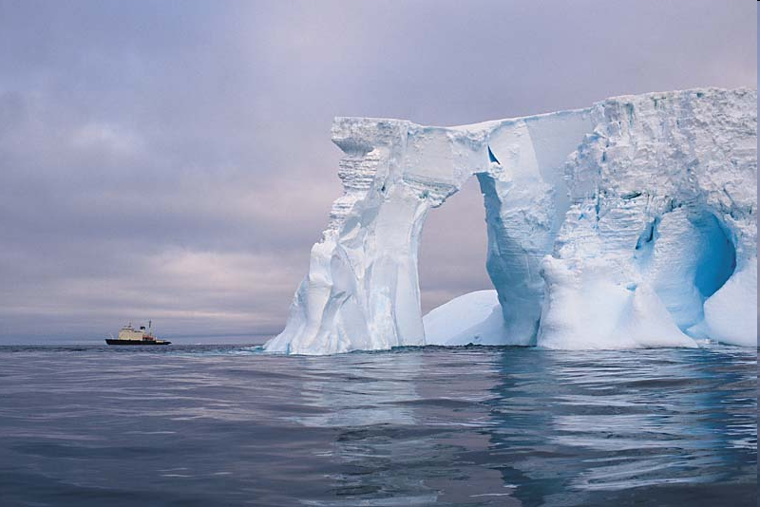

Slide 12
Тепловое загрязнение рек.

Slide 13
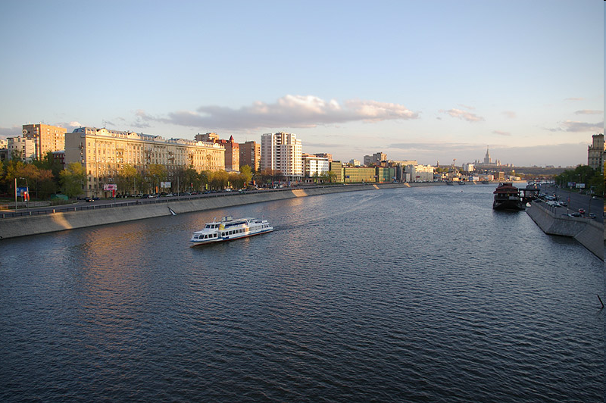

Slide 14
Сбрасывание огромного количества теплой воды и веществ.

Slide 15
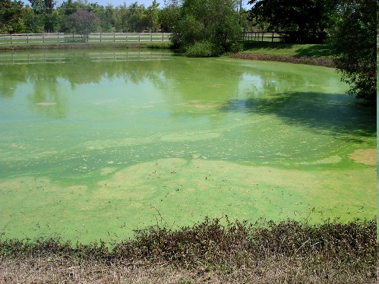
Развитие сине-зеленых водорослей.

Slide 16
Спасибо за внимание!

